Slide 1


Slide 2

Barishal District Online Primary Education
আজকের পাঠে
সকলকে স্বাগত

Slide 3

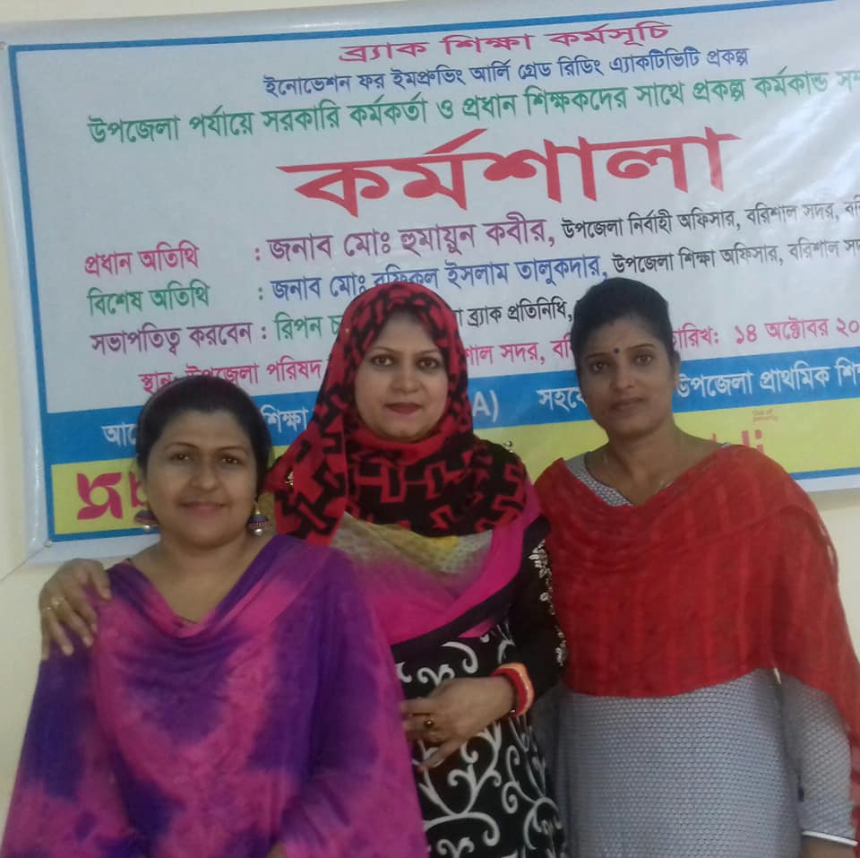
তানিয়া সুলতানা
প্রধান শিক্ষক
ইন্দ্রকাঠী সরকারি প্রাথমিক বিদ্যালয়
বরিশাল সদর,বরিশাল।

Slide 4

শ্রেনিঃ ৪র্থ
বিষয়ঃ বাংলাদেশ ও বিশ্ব পরিচয়
পাঠঃ সামাজিক এবং রাষ্ট্রীয় সম্পদ
পাঠ্যাংশঃ রাষ্ট্রীয় সম্পদ
সময়ঃ৪০ মিনিট
তারিখঃ১৯/০৭/২০২০

Slide 5
শিখনফল
৫।১।১। রাষ্ট্রীয় সম্পদ কাকে বলে বলতে পারবে।
৫।১।২। কয়েকটি রাষ্ট্রীয় সম্পদের নাম বলতে পারবে।
৫।১।৩। এলাকার রাষ্ট্রীয় সম্পদগুলো চিহ্নিত করতে পারবে।
৫।১।৪। রাষ্ট্রীয় সম্পদের গুরুত্ব ব্যাখা করতে পারবে।

Slide 6
আবেগ সৃষ্টি
ছড়া গানের মাধ্যমে

Slide 7
পূর্বের বাড়ির কাজের উত্তর দাও
সামাজিক সম্পদের গুরুত্ব লিখ?যেকোন ৫টি বাক্যে।
১। প্রত্যেক শিশুরই শিক্ষার অধিকার আছে।
২।এজন্য গ্রামে ওশহরে বিদ্যালয় গড়ে উঠেছে।
৩।হাসপাতালে অসুস্থ রোগীর স্বাস্থ্যসেবা প্রদান করা হয়।
৪।বিভিন্ন ধর্মের মানুষের জন্য বিভিন্ন উপাসনায় রয়েছে।
৫।পার্ক ও খেলার মাঠ শিশুদের বিনোদনের জন্য খুবই প্রয়োজনীয়।এজন্য সামাজিক সম্পদের গুরুত্ব অপরিসীম।

Slide 8
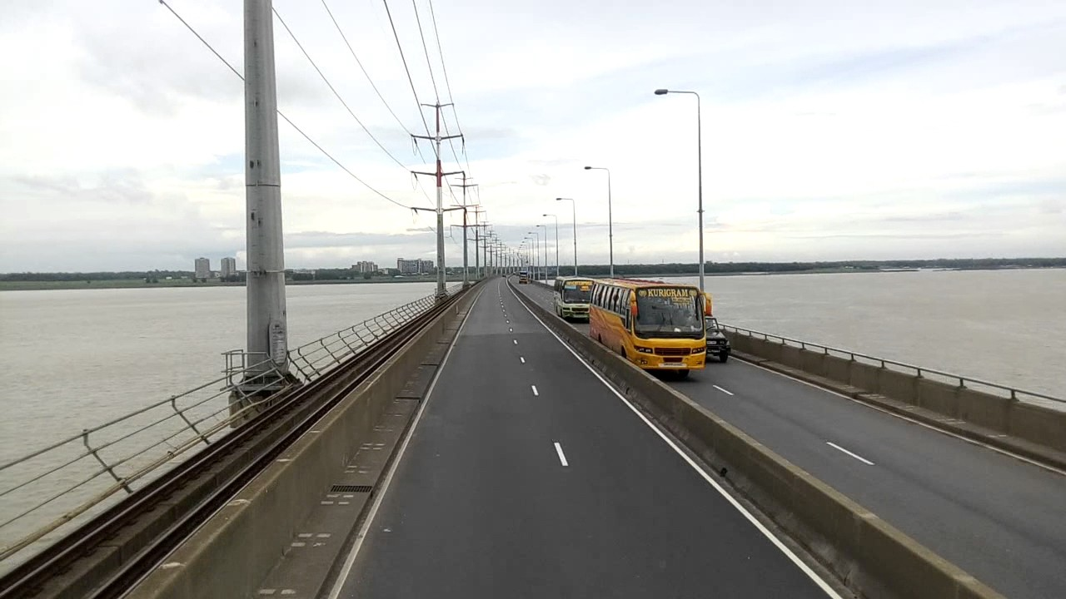
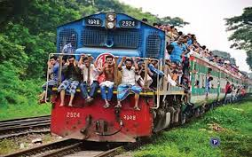
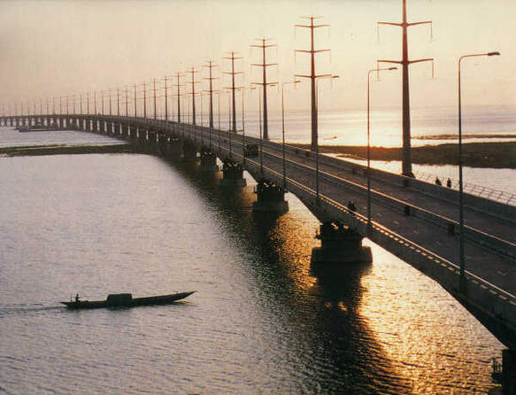

Slide 9

পাঠের শিরোনাম
রাষ্টীয় সম্পদ

Slide 10

রাষ্ট্রীয় সম্পদ কাকে বলে?
যে সম্পদ সরকার আমাদের ব্যবহারের জন্য তৈরি করে এবং আমরা সরকারকে যে কর দেই তা দিয়ে রাষ্ট্র এই সম্পদগুলো তৈরি ও রক্ষনাবেক্ষন করে সেগুলোই হচ্ছে রাষ্ট্রীয় সম্পদ।

Slide 11
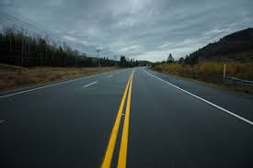
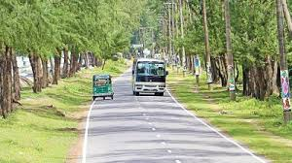
সরকার আমাদের চলাচলের সুবিধার জন্য সড়ক বা রাস্তা তৈরি করে এবং প্রয়োজনে এগুলো মেরামত করে।আমাদের সড়কগুলোতে আছে বড় পাকা রাস্তা এবং গ্রামগুলোতে আছে কাঁচা রাস্তা।আমরা একস্থান থেকে অন্যস্থানে যাতায়াত এবং মালামাল আনা-নেওয়ার কাজে সড়ক ব্যবহার করি।এছাড়া সড়ক পথে রাষ্ট্রীয় ব্যবস্থাপনায় যে যানবাহনগুলো চলে তা আমরা সকলেই ব্যবহার করতে পারি।
সড়ক

Slide 12
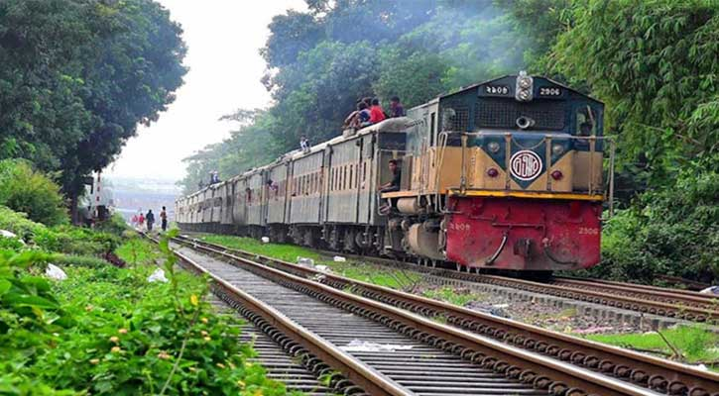
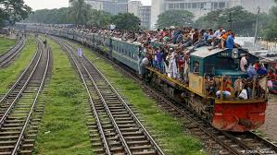
সড়কপথের মতোই আমাদের দেশে রয়েছে দীর্ঘ রেলপথ।অসংখ্য মানুষ রেলগাড়িতে চলাচল করেন।রেলগাড়িতে সহজে অনেক মালামাল আনা নেওয়া করা যায়।
রেলপথ

Slide 13
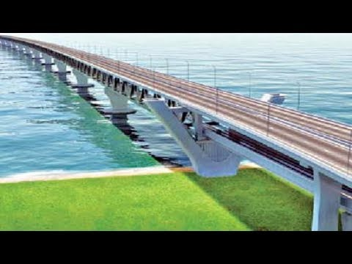
সেতু

Slide 15
জোড়ায় কাজ
কয়েকটি রাষ্ট্রীয় সম্পদের নাম বলো।

Slide 16
দলীয় কাজ
গোলাপ
কদম
জবা

Slide 17
বাড়ির কাজ
রাষ্ট্রীয় সম্পদের গুরুত্ব লিখ।যেকোন পাঁচটি বাক্যে লিখবে।

Slide 18

সকলকে
ধন্যবাদ

